Slide 1
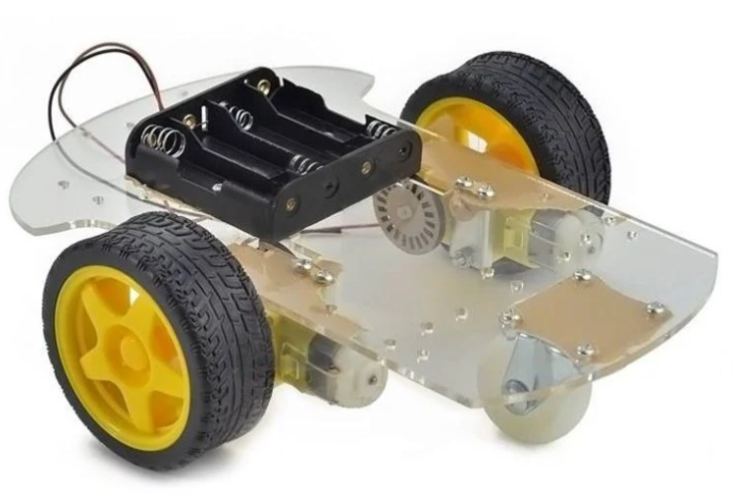
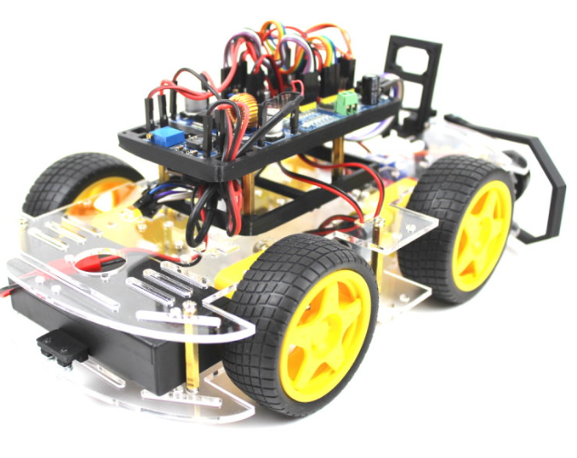
RoboCars
Steuern

Slide 2
Wokwi Projekte für RoboCars
Grundlagen zur Motorsteuerung mit Wokwi
RoboCar 2W - Arduino C
RoboCar 2W - Arduino C mit ausgelagerten Funktionen
Arduino C - RoboCar 4W mit ausgelagerten Funktionen
RoboCar 2W - Micropython
Robocar 2 W V2 - Micropython
Robocar 4W - Micropython (Grundgerüst)

Slide 3
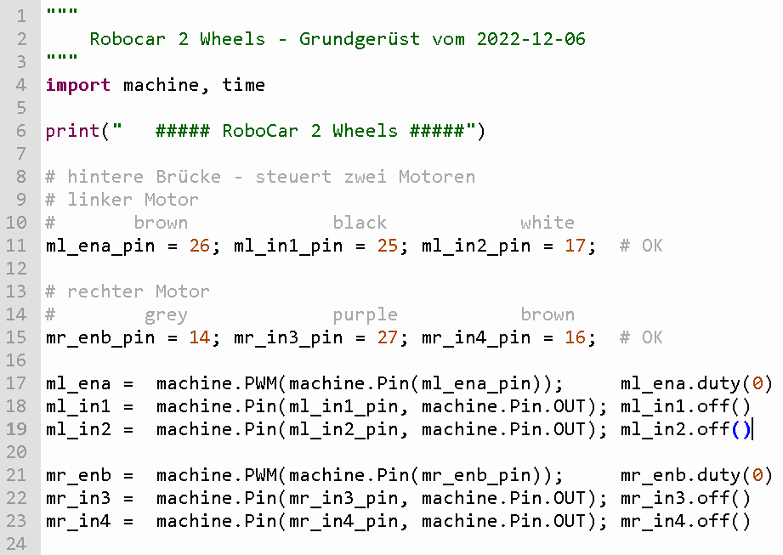
Zuordung: L293-Modul und ESP32 D2 R32 und Festlegung der Modi der Ausgänge

Slide 4
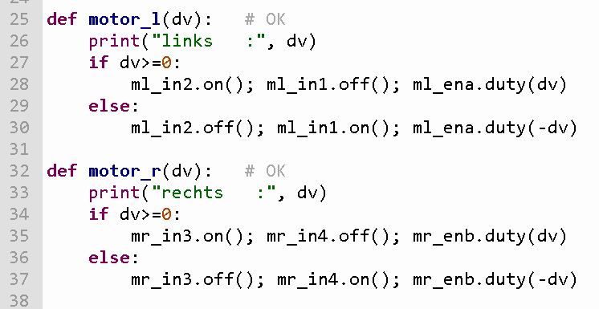
Definition der Funktion en für linken und rechten Motor

Slide 5
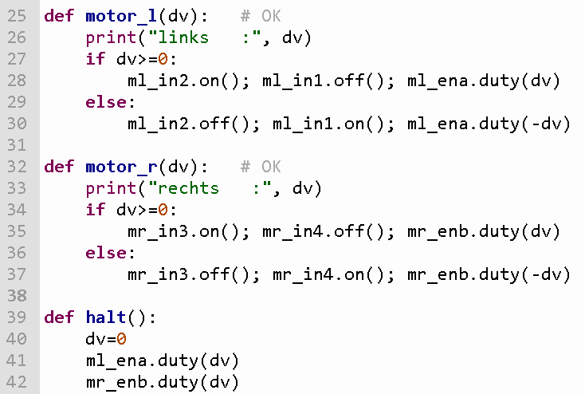
Funktionen für die beiden Motoren

Slide 6
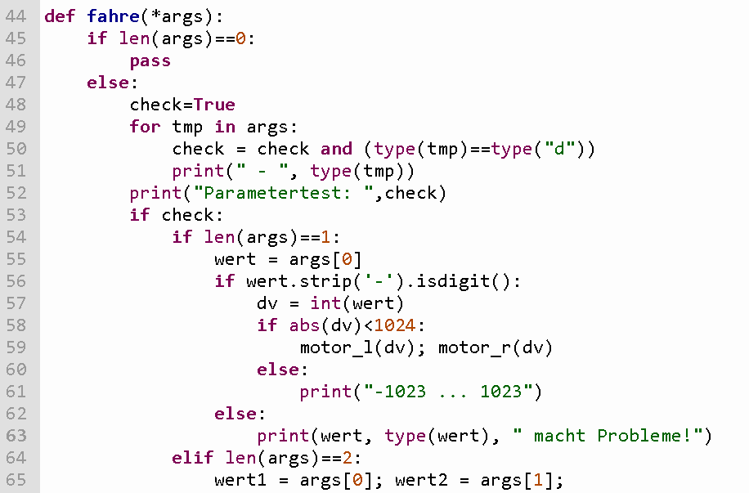
Funktion fahre() – eine für alles – wie fahre("-888")

Slide 7
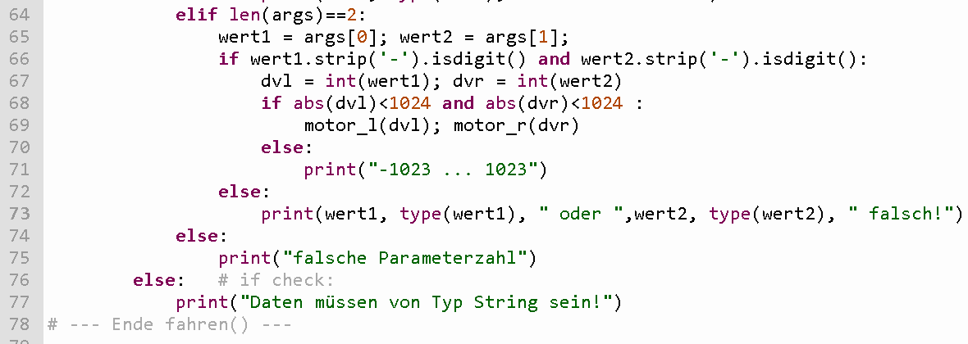
Funktion fahre() – eine für alles – wie fahre("-888","888")

Slide 8
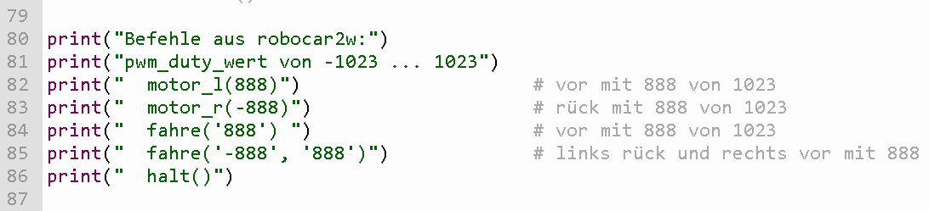
Das Modul robocar2w.py sag, was es kann. Hilfe beim Import dieses Moduls

Slide 9
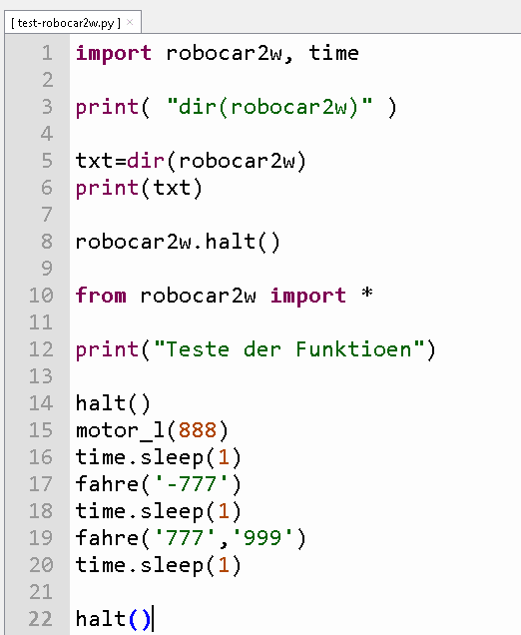
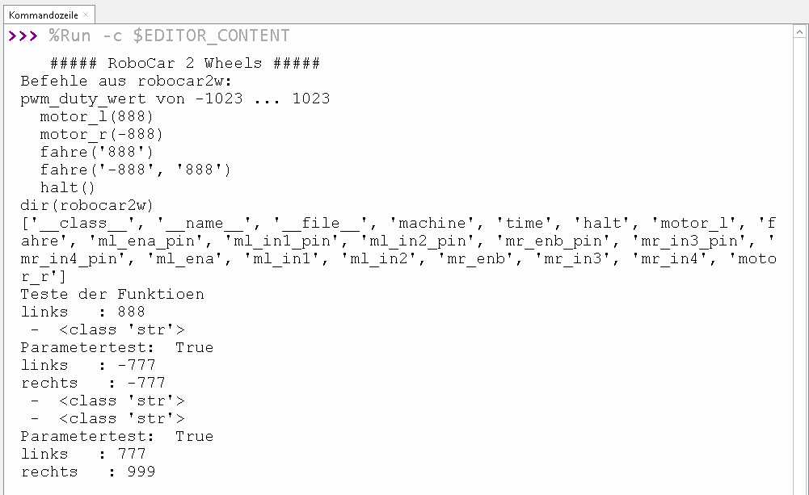
Test des Moduls robocar2w.py mit einem Testprogramm

Slide 10
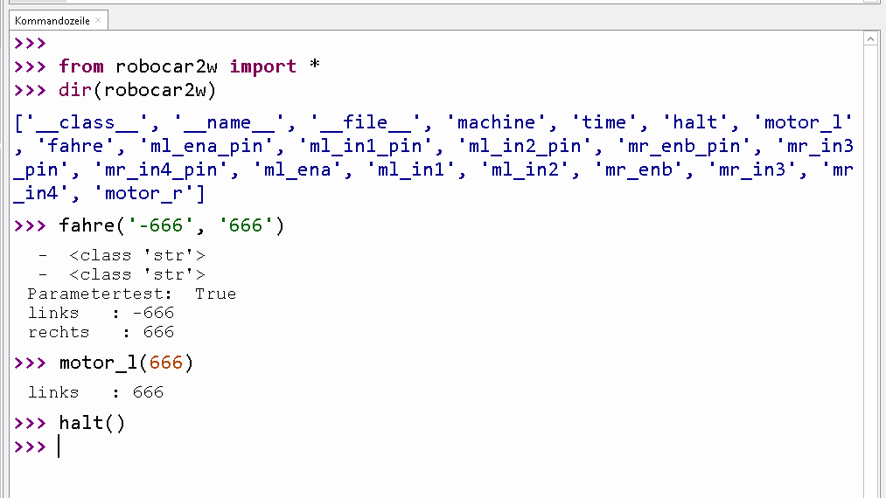
Test des Moduls robocar2w.py in der Befehlszeile

Slide 11
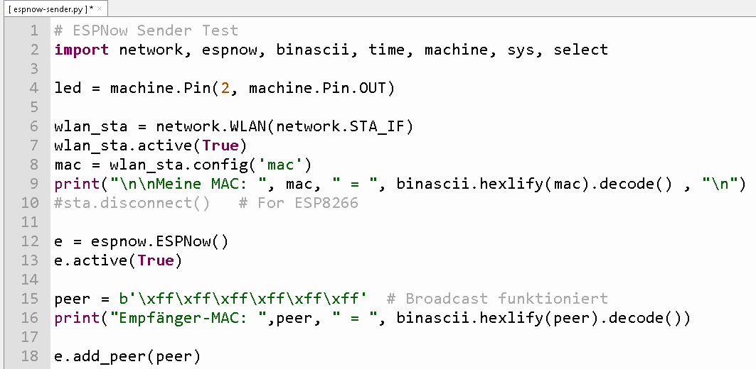
Test der ESP Now Datenübertragung mit espnow-sender.py und espnow-receiver.py Teil1

Slide 12
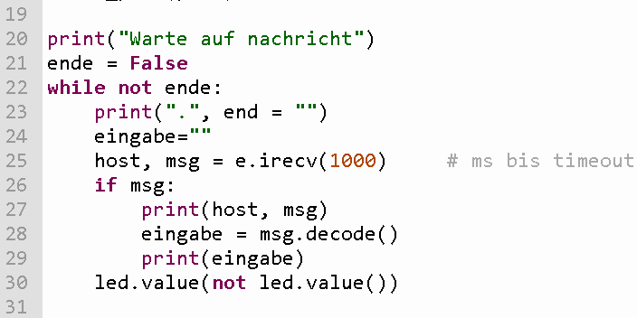
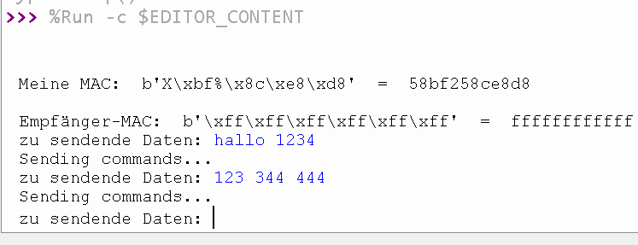
Test der ESP Now Datenübertragung espnow-sender.py - Teil2

Slide 13
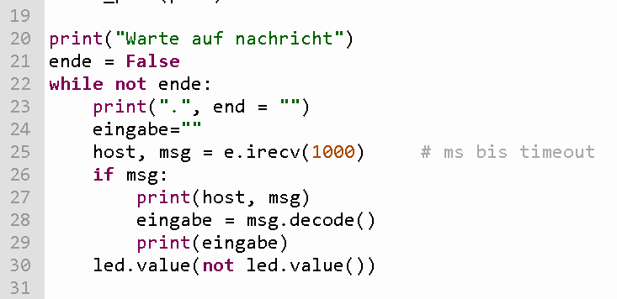
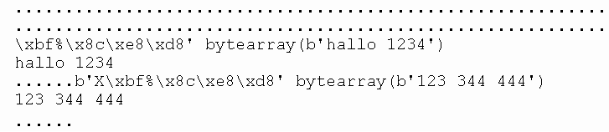
Test der ESP Now Datenübertragung espnow-sender.py - Teil1

Slide 14
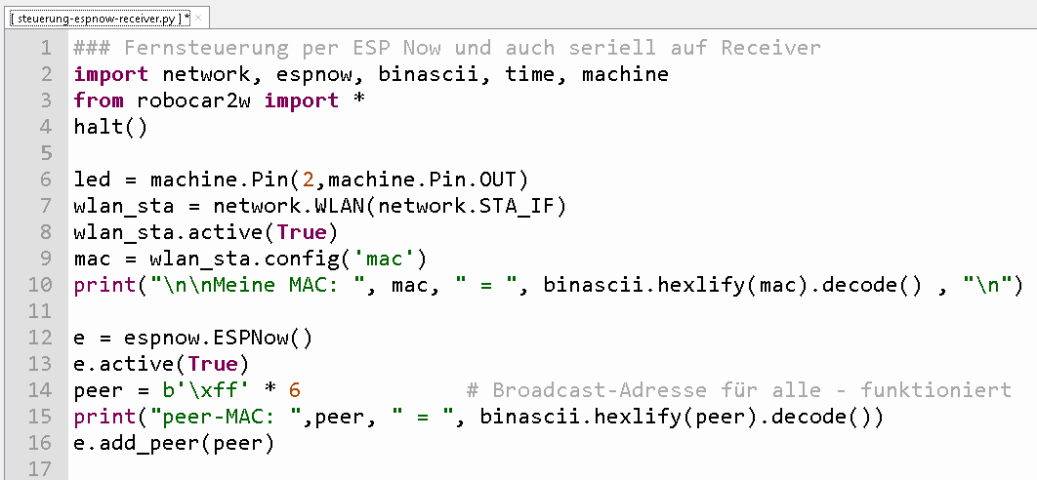
Steuerung des Robocars per ESP Now steuerung-espnow-receiver.py Teil 1

Slide 15
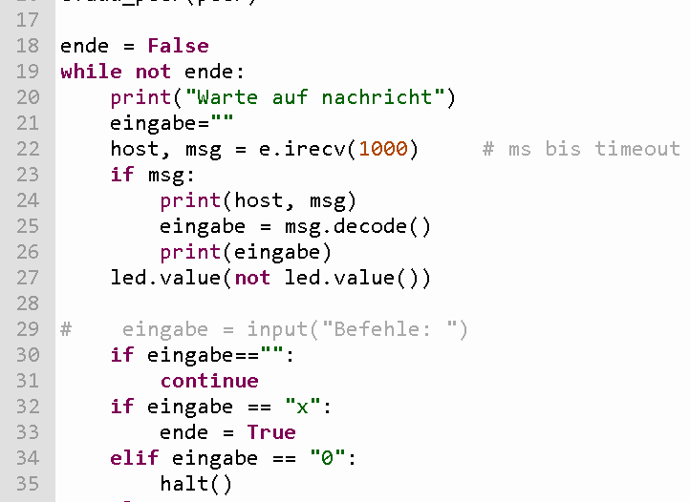
Steuerung des Robocars per ESP Now steuerung-espnow-receiver.py Teil 2

Slide 16
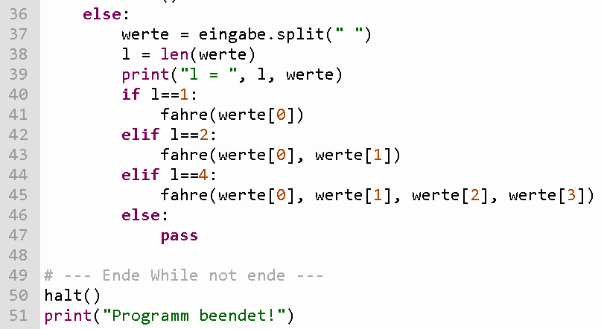
Steuerung des Robocars per ESP Now steuerung-espnow-receiver.py Teil 3

